Slide 1
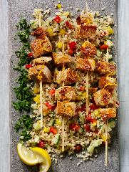
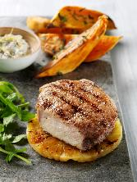
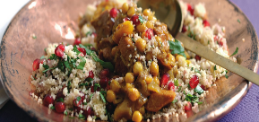
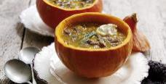
Cyflwyno a Steilio Bwyd

Slide 2
Rydyn ni’n bwyta gyda’n llygaid
Mae’r hyn rydyn ni’n ei weld ar y plât yn gwneud gwahaniaeth i’w apel cychwynol.
Mae cyflwyno bwyd yn gelf. Mae’n cynnwys addasu a gosod yr bwyd mewn ffordd i’w wneud yn ddeiniadol, ffres a thynnu dŵr i’r dannedd.
Mae hefyd yn ffordd o alluogi gwestai a bwytai i godi mwy o arian am y bwyd!

Slide 3
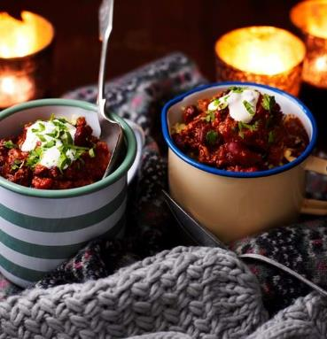
Pwyntiau i feddwl am pan yn steilio bwyd.
Y cynhaliad/cefndir
Y canolbwynt
Lliwiau
Gweadau
Addurno ac ychwanegu garnais.

Slide 4
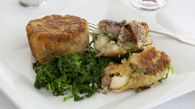
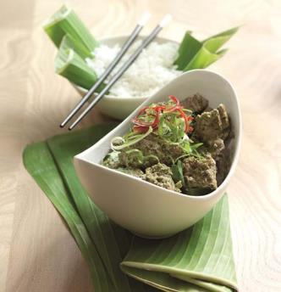
1. Y cynhaliad/cefndir
Dyma’r eitem y bydd y bwyd yn cael ei weini arno. Dylech osgoi nwyddau gweini patrymog neu liwgar gan eu bod yn debygol o gystadlu gyda’r bwyd.
Hefyd ystyriwch y maint; dylai fod yn gymesur a faint o fwyd sy’n cael ei weini arno.
Dyma pam mae pobl broffesiynol yn defnyddio cefndir niwtral, plaen, tywyll neu wyn.

Slide 5
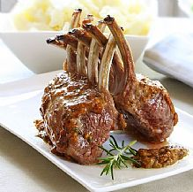
2. Y canolbwynt
Dyma’r man ar y llestr sydd fwyaf diddorol ac i ble mae’r llygad yn cael ei dynnu’n naturiol. Gallai fod yr elfen uchaf neu’r man gyda’r mwyaf o fwyd arno.
Mae rhan hon y ddysgl yn aml yn cynnwys cig, pysgod neu brotein arall.

Slide 6
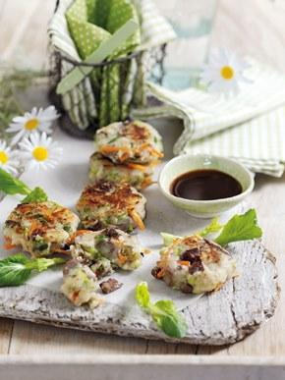
3. Lliw
Gall lliwiau ddylanwadu ar sut rydyn ni’n gweld bwyd:
Mae coch yn cynyrchioli angerdd a chyffro,mae gwyrdd yn oeri ac yn tawelu, tra bo du yn dangos steil.
Mae’n well osgoi glas gan ei fod yn gallu difetha archwaeth bwyd, ac felly nid oes llawer o fwytai’n gweini bwyd ar blatiau glas.

Slide 7
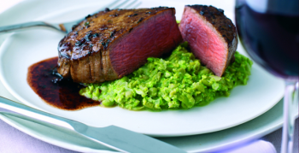
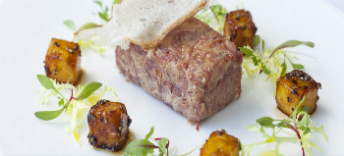
3. Lliw
Mae defnyddio llysiau o wahanol liwiau a siapau yn bwysig.
Cofiwch eu trefnu fel nad ydyn nhw’n cuddio elfennau eraill y pryd.

Slide 8
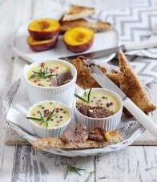
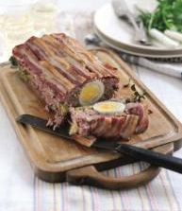
4. Gweadau
Mae gweadau’n chware rhan bwysig yn ymddangosiad ac apel weledol pryd.
Mae gweadau cyferbyniol sy’n cael eu gwneud gan wanhanol ddulliau paratoi yn ychwanegu diddordeb.
Cadarn, medal, llyfn, gwydn – meddyliwch sut y gallai’r gweadau hyn wella’r pryd.

Slide 9
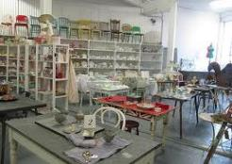
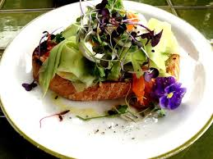
5. Addurno ac ychwanegu garnais
Mae’r cyffyrddiadau olaf yn cynyddu apel gweledol – platiau, byrddau torri pren, llechi ag ati.
Edrychwch am bethau mewn siopau elusen, gwerthiant cist car!
Dylai garnais neu dechnegau addurno fod yn ymarferol a bwytadwy.
Dyle nhw ychwanegu lliw a gwead cyferbyniol a dyle nhw bob amser gyfoethogi ac ychwanegu blas at fwyd.

Slide 10
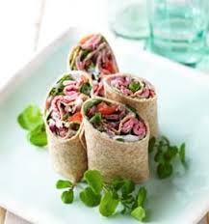
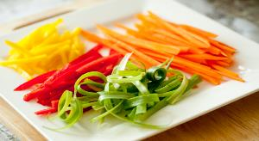
5. Y cyffyrddiadau olaf
Perlysiau ffres neu sbeisys sych.
Cnau, hadau sesame neu pwmpen wedi’u tostio.
Stribedi julienne neu rubanau o lysiau.
Stribynnau o ffrwythau sitrws, llysiau wedi’i siapio neu eu cerfio
Croutons crimp

Slide 11
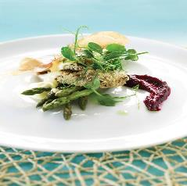
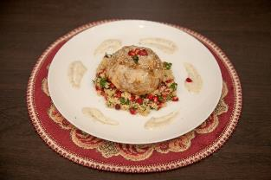
5. Y cyffyrddiadau olaf
Grawn pupur wedi’u malu’n fras.
Croen sitrws wedi’i ratio.
Blodau bwytadwy.
Blodau perlysiau bwytadwy fel cennin syfi, garlleg a ffenigl.
Hufen, crème fraiche hanner braster, jus neu compot wedi’’i frwsio neu ei baentio.

Slide 12
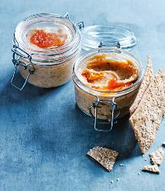
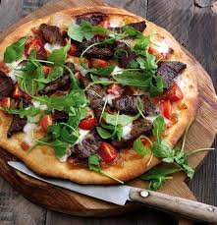
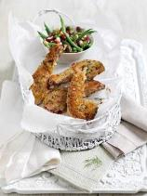
Cyfrinachau’r grefft
Mae cogyddion modern yn defnyddio ffyrdd eraill o gyflwyno eu bwyd fel conau papur ar gyfer sglodion, jariau cadw ar gyfer pate, sosbenni bach ar gyfer cawl a phlatiau carreg naturiol neu bren.

Slide 13
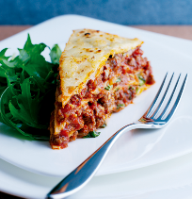
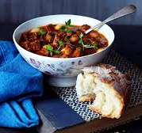
Cyfrinachau’r grefft

Slide 14
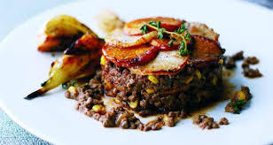
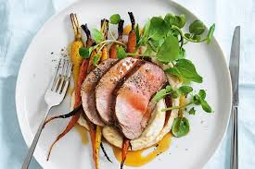
Cyfrinachau’r grefft
Y lleiaf yw’r dogn (portion) yr hawsaf yw creu prydau cryno, cain.

Slide 15
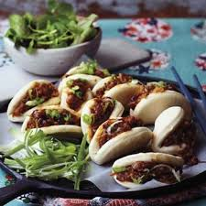
Cyfrinachau’r grefft
Rheol odrifau – mae cael odrif o elfennau ar ddysgl yn apelio’n fwy yn weledol na chael eilrif.
Mae’n creu’r argraff bod darn o fwyd yn cael ei fframio gan ddarnau eraill..

Slide 16
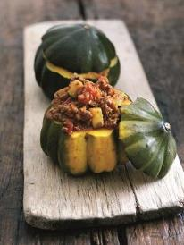
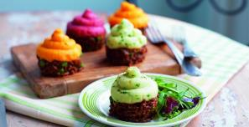
Cyfrinachau’r grefft
Byddwch yn hyderus gyda lliwiau.
Defnyddiwch liwiau llachar. Bywiogwch eich plat gyda llysiau neu sawsiau mewn lliwiau llachar, siarp yn enwedig os oes gan yr pryd liw tywyll.

Slide 17
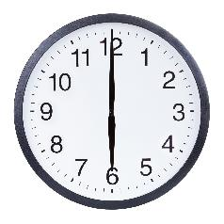
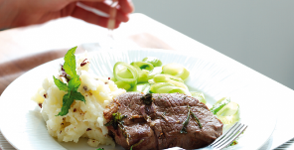
Cyrfinachau’r grefft
Os oes llawer o gynhwysion y ffordd glasurol o leoli bwyd ar y plat yw ‘clocio’.
Rhowch y tatws, y pasta neu’r reis ar ddeg o’r gloch, y cig neu’r pysgod ar chwech o’r gloch a’r llysiau ar ddau o’r gloch.

Slide 18
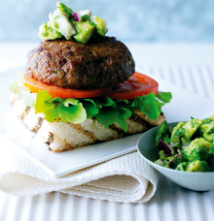
Cyfrinachau’r grefft
Pentyrrwch!
Mae uchder yn ddull arall o greu argraff. Gallwch bentyrru cig, pysgod,wyau neu gaws dros gydrannau startsh.

Slide 19
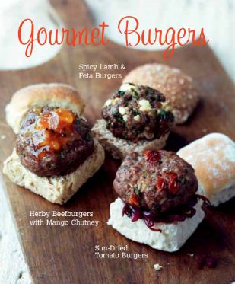
Cyfrinachau’r grefft
Eto, ac eto ac eto!
Bydd ailadrodd cynhwysion, fel gosod tri darn bach o brotein union ur un fath ochr yn ochr a gwahanol garnais ar bob un yn ychwanegu diddordeb gweledol.
Mae ailadrodd yn ffordd hawdd o greu darlun.

Slide 20
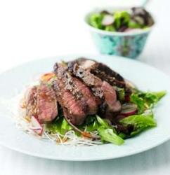
Cyfrinachau’r grefft
Cadwch y cyfan yn lan.
Gwnewch siwr fod yr blat yn lan.
Ar ol mynd i drafferth o gyflwyno’ch bwyd yn hyfryd, gwnewch yn siwr nad ydych yn gweini ar blat budr a gwnewch yn siwr fod unrhyw ddiferion wedi’u sychu.

Slide 21
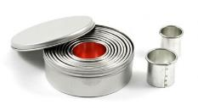
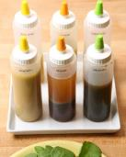
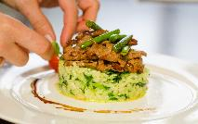
Tŵls ac offer
Plyciwr/llwy fach defnyddiol i
osod darnau bach.
Torrwr bisgedi plaen rhychiog- mae’r rhain yn offer gwych i greu siapiau a haenau.
Brwsh paent neu botel wasgu – defnyddiwch y rhain i ychwanegu sawsiau’n greadigol mewn ffordd ddeiniadol a gofalus.

Slide 22
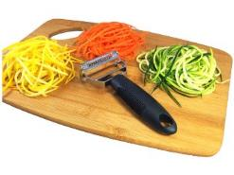
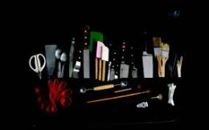
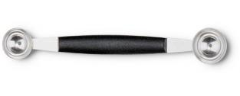
Tŵls ac offer
Teclyn creu peli melon, pliciwr julienne a theclyn tynnu canol afal – wych gyda ffrwythau a llysiau.
Cyllel balet – i lyfhau ochrau neu dopiau prydau a hwyluso tynnu prydau allan o fowldiau neu gylchoedd.

Slide 23
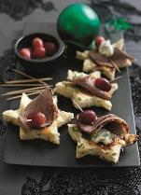
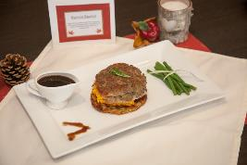
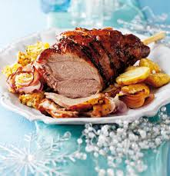
Gosod yr olygfa/ props
Ceisiwch gynnwys propiau fel rhan o’ch cyflwyniad bwyd cyffredinol, fel blodau, napcynau, gwydrau yfed a ffyrc, llieiniau bwrdd a bwydlen.
Os ydych yn creu pryd yn seiliedig ar thema neu ddiwylliant, dylech gynnwys addurniadau a chyllyll a ffyrc priodol, fel addurniadau bach ar lliwgar ar gyfer pryd Nadoligaidd.

Slide 24
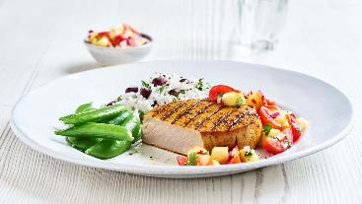
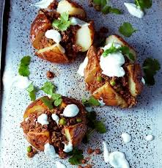
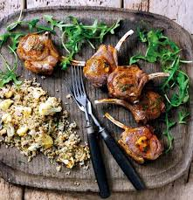
Byddwch yn ffasiynol! Trends bwyd.
Dilynwch ffasiwn cyflwyno a steilio bwyd trwy ddarllen cylchgronau bwyd, gwylio rhaglenni coginio a dilyn blogiau bwyd.

